Slide 1

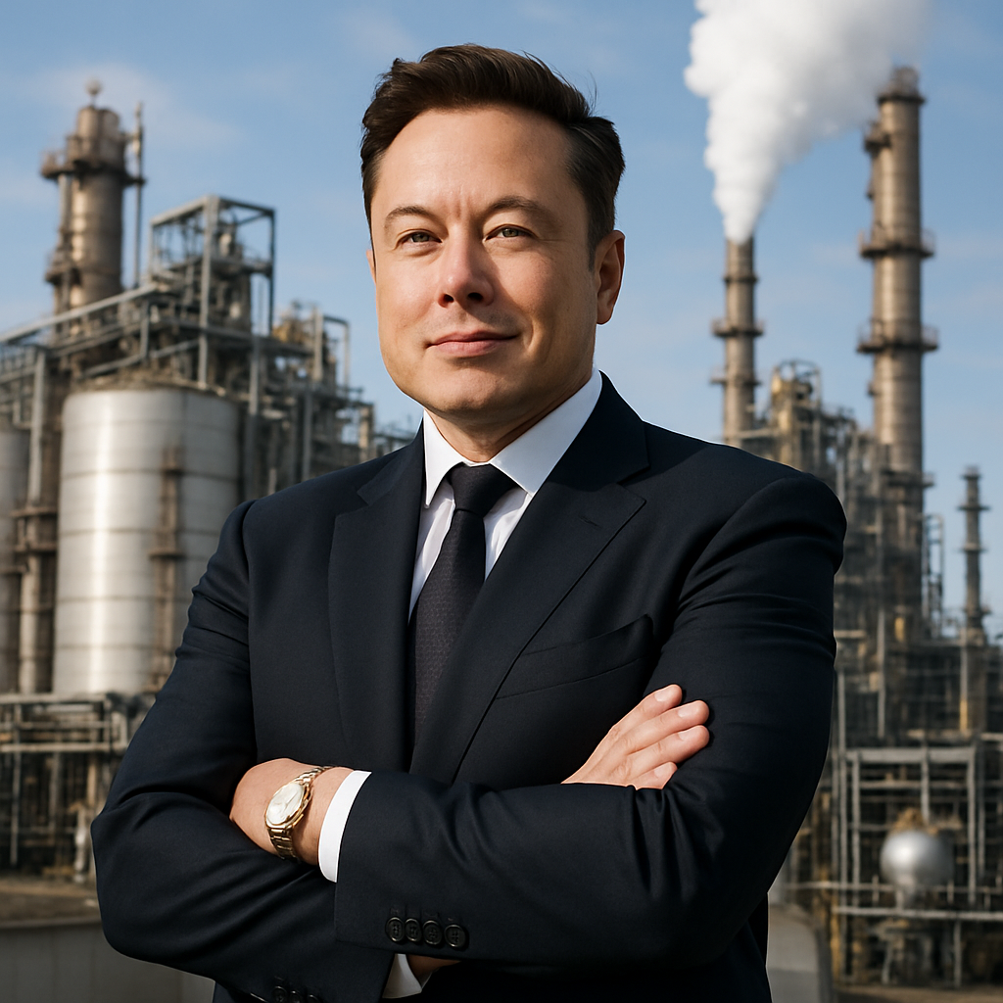
Предприимчивость: твой личный
«супер скилл»

Slide 2


Суть предпринимательства
Предприимчивость – ключевая компетенция современного человека
Предприимчивость — это в первую очередь образ мышления И он нужен не только тому, кто открывает бизнес, но и ученому, врачу, блогеру, да вообще любому человеку.
Проверим?

Slide 3
Теория без скуки:
8 суперспособностей
В 2006 г. Парламентом и Советом Европы определены восемь ключевых компетенций для обучения в течение всей жизни, чтобы гибко адаптироваться к быстро изменяющемуся взаимосвязанному миру:
Общение на родном языке.
Общение на иностранных языках.
Математическая грамотность и базовые компетенции в науке и технологии.
Компьютерная грамотность.
Освоение навыков обучения.
Социальные и гражданские компетенции.
Чувство новаторства и предприимчивости.
Осведомленность и способность выражать себя в культурной сфере.

Slide 4
Чувство новаторства и предприимчивости
Это не про деньги. Это про способность превращать идеи в действия.
Общение + Освоение навыков обучения
Это ваша личная суперспособность!»
повседневная жизнь дома и в обществе
на рабочем месте
осознание содержания работы
способность воспользоваться возможностями
база для более специфических навыков
понимание этических ценностей
продвижение эффективного управления
Творчество
готовность рисковать
способность планировать
управлять проектами для достижения задач

Slide 5
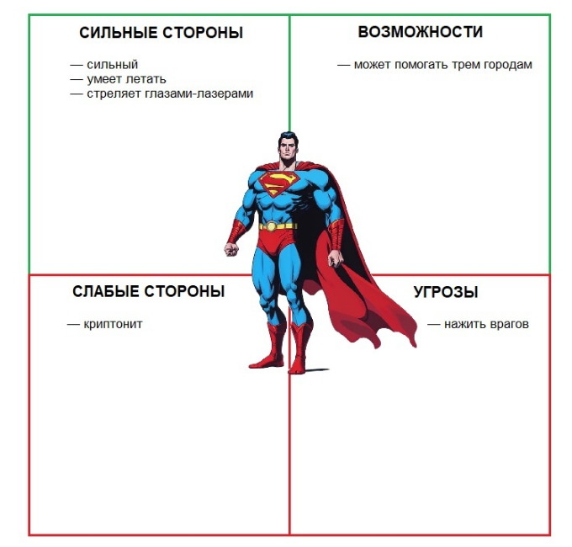

"SWOT-мой учебный год"
SWOT-анализ — анализ для определения начальной оценки текущей ситуации, относительно которой нужно принять какое-либо решение. SWOT-анализ заключается в выявлении факторов внутренней и внешней среды, показывающих возможности и угрозы для достижения целей.

Slide 6
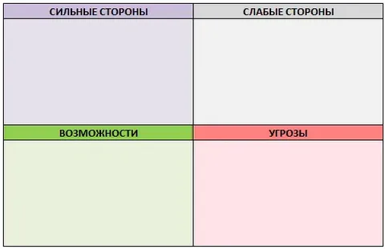
"SWOT-мой учебный год"
SWOT-анализ — анализ для определения начальной оценки текущей ситуации, относительно которой нужно принять какое-либо решение. SWOT-анализ заключается в выявлении факторов внутренней и внешней среды, показывающих возможности и угрозы для достижения целей.
Что у меня хорошо получается в учебе?
Что мешает?
Что вокруг меня может помочь?
Что вокруг меня может помешать?
Предприимчивый человек сначала анализирует ситуацию, а уже потом действует. Вы только что это сделали!

Slide 7


Какая одна маленькая привычка больше всего помогает успешным людям?
Мини-группы по 3-4 человека.
Задание: Ваша задача — не просто придумать, а «продать» свой лайфхак классу.
Создайте прототип: нарисуйте рекламный плакат для своего лайфхака, придумайте слоган или разыграйте мини-сценку, как его применять.

Slide 8

8 привычек успешного человека
Начинать день без соцсетей
Планировать свой день
Регулярно читать
Заниматься спортом
Откладывать деньги
Учиться новому
Анализировать прошедший день
Проявлять инициативу

Slide 9
Лайфхаки для развития привычек успешного человека

Slide 11
Памятка успешного предприимчивого человека человека
Научитесь быть ответственным за свое поведение и поступки. Вы должны понимать, что любое решение, любой поступок имеет свои последствия, поэтому должны быть готовы к ним.
Вся жизнь связана с проблемами, нужно научиться решать проблемы. Учитесь на собственных ошибках, извлекайте из них уроки.
Если вы столкнулись с проблемой, лучший выход — активная жизненная позиция. В подавляющем большинстве случаев пассивность человека лишь усугубляет его ситуацию, дела становятся все хуже и хуже. Ведь ни одно дело само по себе не решится, если мы не позаботимся о нем.
Научитесь ставить цели и достигать их. Научитесь работать. Для достижения цели придется приложить усилия. Результат пропорционален приложенным усилиям.
Научитесь планировать работу и выполнять ее в указанный срок.
Научитесь управлять своими денежными ресурсами. Освойте основы финансовой грамотности.
Учитесь общаться с людьми.
Научитесь заботиться о людях, будьте чуткими к нуждам других. Основная цель предпринимательства — улучшение жизни людей, поэтому обращайте внимание на то, что может сделать жизнь людей лучше.

Slide 12

Лайфхаки для развития привычек успешного предприимчивого человека человека

Slide 14
«Правило 5 секунд».
«Какое одно качество есть у самого успешного человека, которого вы знаете лично (не звезды)?».
«Часто это качество — не талант, а привычка. Сегодня мы возьмем официальную памятку и расшифруем ее, как секретный код. Найдем для каждой привычки простой лайфхак».
Задание для групп (на листе А4):
1. Получить один пункт из памятки
2. Перевести. Объяснить этот пункт своими словами. (Что на самом деле значит эта привычка?)
3. Придумать лайфхак. Разработать один конкретный и выполнимый шаг , который поможет развить эту привычку. Лайфхак должен быть как рецепт: «Возьми то, сделай это».
4. Назвать и нарисовать. Придумать креативное название для лайфхака и сделать к нему простую схему-пиктограмму.
5. Презентация (10 мин)
Каждая группа представляет свой пункт и лайфхак за 1 минуту.
Создаем общий плакат «Памятка успешного предприимчивого десятиклассника ».

Slide 15


Придумать и записать на стикере один конкретный лайфхак для развития привычки.
Например:
Привычка «Научитесь управлять своими денежными ресурсами».
Лайфхак. Скачай приложение для учета карманных расходов и попробуй неделю записывать все траты .

Slide 16

Что из сегодняшнего занятия вы можете применить уже завтра?»
«Какая из "суперспособностей" оказалась для вас самой неожиданной?»

Slide 17

Домашнее задание (на выбор):
1. Провести мини-опрос среди 5-7 друзей или родственников на тему: «Какие 3 качества самые важные для успешного человека?» . Результаты представить в виде одного слайда или короткого сообщения.
2. Личное. Используя свой SWOT-анализ, поставить одну конкретную учебную цель на месяц и написать 3 шага по ее достижению.

